Slide 1

Metodmöte för leverantörer MSFA samt ekonomiflöde
Mars 2026

Slide 2
Dagens metodmöte
Vi inleder med en presentation och demo på cirka en timme.
Chatten hålls stängd under presentationen och öppnas för frågor efteråt.
Bildspel kommer läggas ut på externa webben under Nyheter för leverantörer

Slide 3
Dagens metodmöte. Skärmläsare
Vi inleder med en presentation och demo på cirka en timme.
Chatten hålls stängd under presentationen och öppnas för frågor efteråt.
Bildspel kommer läggas ut på externa webben under Nyheter för leverantörer

Slide 4

Innehåll
Bakgrund
Aktiviteter och Utbildningspaket
Rapportering till Af
MSFA
Ekonomi
Övergångar från KA till MSFA
Frågor

Slide 5

Bakgrund
Arbetsförmedlingen har arbetat med att ersätta det tidigare systemstödet för arbetsmarknadsutbildningar till ett mer modernt och användarvänligt system.
Syftet är att få ett enhetligt och effektivt arbetssätt för samtliga av Arbetsförmedlingens tjänster. Vi vill också få en enklare administration kring arbetsmarknadsutbildningar både för leverantörer och Arbetsförmedlingen.
Alla nya upphandlingar sedan våren 2025 har introducerats i det nya systemstödet och dess logik.
190 pågående avtal av FUB och AUB flyttas över till MSFA, genom ett ändringsavtal, från och med den 1 april 2026

Slide 6
Aktiviteter och utbildningspaket i MSFA

Slide 7

Moduler blir Aktiviteter
Begreppet moduler försvinner och ersätts med aktiviteter. Innehållet är oförändrat och tjänsten ska levereras enligt tidigare krav.
En aktivitet kan vara obligatorisk eller valbar
En obligatorisk aktivitet i utbildningen kan inte väljas bort. I de fall deltagaren redan har kunskaper som motsvarar innehållet i de obligatoriska aktiviteterna så gör leverantören minst en avstämning av detta.
Valbar aktivitet lägger leverantören till i den Gemensamma planeringen utifrån deltagarens behov.
Aktiviteterna i utbildning
I en utbildning måste det alltid finnas minst en obligatorisk aktivitet.
Utbildningen kan innehålla endast obligatoriska aktiviteter men inte endast valbara.
Den förberedande utbildningen inför arbetsmarknadsutbildning innehåller enbart obligatoriska aktiviteter.
Graden av obligatoriska och valbara aktiviteter kommer variera i utbildningarna beroende på uppbyggnad och utbildningsinriktning.

Slide 8
Exempel utbildningspaket, aktiviteter och tid i utbildning
Svart = obligatoriska aktiviteter
Blå = valbara aktiviteter
Industriteknisk utbildning med inriktning CNC eller Yrkessvetsare - 110 dagar
Industriteknik Grund
APL
Truck
Lyftplattformar
Travers
Säkra Lyft
Heta arbeten (Eller motsvarande)
SSG Entré
CNC Grön
CNC Blå
Yrkessvetsare
Industrirörmontör – 230 dagar
Elkraftteknik
Systemuppbyggnad
Värmelära
Verktyg och materialhantering
Entreprenadteknik
Sanitetsteknik 1
Värmeteknik 1
Industrirörteknik 1
Industrirörteknik 2
Industrirörteknik 3
VVS TIG svetsning rör
VVS MMA svetsning rör
APL
Truckutbildning TLP 10
Travers
Brandfarliga arbeten
Mobila arbetsplattformar – liftutbildning
SSG Entré
MMA rostfritt material, rörsvets, lge HLO-45 8
MMA svart material, rörsvets, läge HLO-45
TIG Svart material, rörsvets, läge HLO-45
TIG rostfritt material, rörsvets, läge HLO-45I
Ett utbildningspaket med alla obligatoriska och valbara aktiviteter.
Tiden i utbildningen är individuell och kommer mest troligt att förlängas om deltagaren fortsätter mot inriktning CNC eller Yrkessvetsare.
Om det behövs mer tid för att bli klar med utbildningen kommer leverantören att skicka in en förfrågan om förändrat slutdatum. Det kan exempelvis vara när en deltagare går vidare från grund till påbyggnadsdel eller om deltagare behöver mer tid för att nå målet med utbildningen.
De valbara aktiviteterna kan genomföras i den första anvisningen på 110 dagar.

Slide 9
Exempel utbildningspaket, aktiviteter och tid i utbildning. Skämläsare
Industriteknisk utbildning med inriktning CNC eller Yrkessvetsare - 110 dagar
Obligatoriska aktiviteter:
Industriteknik Grund
APL
Truck
Lyftplattformar
Travers
Säkra Lyft
Heta arbeten (Eller motsvarande)
SSG Entré
Valbara aktiviteter:
CNC Grön
CNC Blå
Yrkessvetsare
Industrirörmontör – 230 dagar
Obligatoriska aktiviteter:
Elkraftteknik
Systemuppbyggnad
Värmelära
Verktyg och materialhantering
Entreprenadteknik
Sanitetsteknik 1
Värmeteknik 1
Industrirörteknik 1
Industrirörteknik 2
Industrirörteknik 3
VVS TIG svetsning rör
VVS MMA svetsning rör
APL
Truckutbildning TLP 10
Travers
Brandfarliga arbeten
Mobila arbetsplattformar – liftutbildning
SSG Entré
Valbara aktiviteter:
MMA rostfritt material, rörsvets, lge HLO-45 8
MMA svart material, rörsvets, läge HLO-45
TIG Svart material, rörsvets, läge HLO-45
TIG rostfritt material, rörsvets, läge HLO-45I

Slide 10
Olika exempel utbildningspaket
Industriteknisk utbildning
Utbildningstid 110 dagar
Industriteknik Grund
APL
Truck
Lyftplattformar
Travers
Säkra Lyft
Heta arbeten (Eller motsvarande)
SSG Entré
CNC
Grund Svets
Yrkessvetsare
Svart = obligatoriska aktiviteter
Grön = valbara aktiviteter
Exempel 1
Glenn börjar utbildning på 110 dagar.
Under utbildningen och de obligatoriska aktiviteterna kommer det fram att Glenn ska fortsätta inom svets.
Leverantören skickar in Förfrågan om Förändrat slutdatum med motivering att Glenn ska gå svetsinriktning.
Om förändring godkänns/beslutas av Af, behöver leverantör skicka in ny GP och lägga till valbara aktiviteter inom svets.
Exempel 2
Fadila börjar utbildning på 110 dagar.
Leverantören stämmer tidigt av och ser att Fadila redan har de kunskaper som motsvarar målet i de obligatoriska aktiviteterna. Planen är att Fadila ska fortsätta svetsutbildning.
Leverantör skickar in GP och lägger till valbara aktiviteter inom svets. Fadila fortsätter sin utbildning med aktiviteter inom svets på samma anvisningsbeslut 110 dagar.

Slide 11
Exempel utbildningspaket. Skärmläsare
Industriteknisk utbildning. Utbildningstid 110 dagar
Obligatoriska aktiviteter:
Industriteknik Grund
APL
Truck
Lyftplattformar
Travers
Säkra Lyft
Heta arbeten (Eller motsvarande)
SSG Entré
Valbara aktiviteter:
CNC
Grund Svets
Yrkessvetsare
Exempel 1
Glenn börjar utbildning på 110 dagar.
Under utbildningen och de obligatoriska aktiviteterna kommer det fram att Glenn ska fortsätta inom svets.
Leverantören skickar in Förfrågan om Förändrat slutdatum med motivering att Glenn ska gå svetsinriktning.
Om förändring godkänns/beslutas av Af, behöver leverantör skicka in ny GP och lägga till valbara aktiviteter inom svets.
Exempel 2
Fadila börjar utbildning på 110 dagar.
Leverantören stämmer tidigt av och ser att Fadila redan har de kunskaper som motsvarar målet i de obligatoriska aktiviteterna. Planen är att Fadila ska fortsätta svetsutbildning.
Leverantör skickar in GP och lägger till valbara aktiviteter inom svets. Fadila fortsätter sin utbildning med aktiviteter inom svets på samma anvisningsbeslut 110 dagar.

Slide 12
Rapportering till Af

Slide 13
Rapportering under FUB och AUB
FUB
Gemensam planering
Informativ rapport
Delredovisning
Behov av annan insats
Behov av hjälpmedel
Behov av dialog med Af
Behov av teckenspråkstolk
Avvikelserapport
Periodisk redovisning
Slutredovisning
AUB
Gemensam planering
Informativ rapport
Förfrågan om förändrat slutdatum FOFS
Behov av annan insats
Behov av hjälpmedel
Behov av dialog med Af
Behov av teckenspråkstolk
Avvikelserapport
Periodisk redovisning
Slutredovisning
Resultatersättning - Certifikat

Slide 14
Rapportering under FUB och AUB. Skärmläsare
FUB
Gemensam planering
Informativ rapport
Delredovisning
Behov av annan insats
Behov av hjälpmedel
Behov av dialog med Af
Behov av teckenspråkstolk
Avvikelserapport
Periodisk redovisning
Slutredovisning
AUB
Gemensam planering
Informativ rapport
Förfrågan om förändrat slutdatum FOFS
Behov av annan insats
Behov av hjälpmedel
Behov av dialog med Af
Behov av teckenspråkstolk
Avvikelserapport
Periodisk redovisning
Slutredovisning
Resultatersättning - Certifikat

Slide 15
Informativ rapport - Delredovisning
Delredovisningen är en rapport under den förberedande utbildningen inför arbetsmarknadsutbildning (FUB). I delredovisningen ger leverantören sin rekommendation med en motivering kring möjlig fortsättning av arbetsmarknadsutbildning och yrkesinriktning.
Delredovisningen innehåller:
Ja – motivering
Ja med stöd – motivering
Nej – motivering
Att tänka på:
Skicka delredovisningen i god tid till Af med tanke på handläggningstid

Slide 16
Informativ rapport - Delredovisning. Skärmläsare
Delredovisningen är en rapport under den förberedande utbildningen inför arbetsmarknadsutbildning (FUB). I delredovisningen ger leverantören sin rekommendation med en motivering kring möjlig fortsättning av arbetsmarknadsutbildning och yrkesinriktning.
Delredovisningen innehåller:
Ja – motivering
Ja med stöd – motivering
Nej – motivering
Att tänka på:
Skicka delredovisningen i god tid till Af med tanke på handläggningstid

Slide 17
Gemensam Planering (GP)
De obligatoriska aktiviteterna är förvalda i GP
Leverantören skickar GP inom 5 dagar
GP ska alltid vara uppdaterad med rätt aktiviteter och kan skickas flera gånger under utbildningen.
Certifierande aktiviteter måste anges i GP för att senare kunna redovisas i resultatredovisning.
Att tänka på:
GP hanterar inte tid, den visar enbart vilka aktiviteter deltagaren ska göra. Om en deltagare behöver mer tid för att klara sin utbildning behöver leverantör skicka in en IR Förfrågan om förändrat slutdatum.
För FUB skickas GP bara in en gång och alla aktiviteter är obligatoriska

Slide 18
Gemensam Planering (GP). Skärmläsare
De obligatoriska aktiviteterna är förvalda i GP
Leverantören skickar GP inom 5 dagar
GP ska alltid vara uppdaterad med rätt aktiviteter och kan skickas flera gånger under utbildningen.
Certifierande aktiviteter måste anges i GP för att senare kunna redovisas i resultatredovisning.
Att tänka på:
GP hanterar inte tid, den visar enbart vilka aktiviteter deltagaren ska göra. Om en deltagare behöver mer tid för att klara sin utbildning behöver leverantör skicka in en IR Förfrågan om förändrat slutdatum.
För FUB skickas GP bara in en gång och alla aktiviteter är obligatoriska

Slide 19
Arbetsplatsförlagt lärande (APL) i GP
APL är obligatorisk aktivitet i GP
Skicka in aktuellt APL företag till Af via informativ rapport – Behov av dialog med Af
Att tänka på:
Information om planerad APL ska inkomma till Af 10 dagar innan planerad start för arbetsgivarkontroll.
Om deltagaren behöver mer tid i utbildning för att kunna genomföra APL behöver ni skicka in en FOFS – Förfrågan om förändrat slutdatum

Slide 20
Arbetsplatsförlagt lärande (APL) i GP. Skärmläsare
APL är obligatorisk aktivitet i GP
Skicka in aktuellt APL företag till Af via informativ rapport – Behov av dialog med Af
Att tänka på:
Information om planerad APL ska inkomma till Af 10 dagar innan planerad start för arbetsgivarkontroll.
Om deltagaren behöver mer tid i utbildning för att kunna genomföra APL behöver ni skicka in en FOFS – Förfrågan om förändrat slutdatum

Slide 21
Informativ rapport - Förfrågan om förändrat slutdatum
Om en deltagare behöver mer tid för att nå målet med utbildningen ska leverantör signalera detta genom att skicka in en informativ rapport med namnet ”Förfrågan om förändrat slutdatum” innan beslutet löper ut.
Ange nytt slutdatum och motivera tydligt varför deltagaren behöver mer tid.
Af tar ställning till Förfrågan om förändrat slutdatum och fattar beslut.
Att tänka på:
Var ute i god tid med tanke på handläggningstid på Af
En förlängning med nytt slutdatum är ett nytt beslut vilket innebär att ny GP behöver skickas in inom 5 dagar från startdatum på ny period.

Slide 22
Informativ rapport - Förfrågan om förändrat slutdatum. Skärmläsare
Om en deltagare behöver mer tid för att nå målet med utbildningen ska leverantör signalera detta genom att skicka in en informativ rapport med namnet ”Förfrågan om förändrat slutdatum” innan beslutet löper ut.
Ange nytt slutdatum och motivera tydligt varför deltagaren behöver mer tid.
Af tar ställning till Förfrågan om förändrat slutdatum och fattar beslut.
Att tänka på:
Var ute i god tid med tanke på handläggningstid på Af
En förlängning med nytt slutdatum är ett nytt beslut vilket innebär att ny GP behöver skickas in inom 5 dagar från startdatum på ny period.

Slide 23
Resultatersättning – Certifikat
Resultatersättning för certifikat kan erhållas en gång per deltagare - när deltagaren slutfört hela sin utbildning och uppnått godkänt certifikat.
Alla certifieringar som genomförts ska skickas in i en och samma resultatredovisning.
Att tänka på:
Certifikat måste finnas angivet i GP för att det ska vara möjligt att skicka in resultatersättning och erhålla ersättning för certifikat.

Slide 24
Resultatersättning – Certifikat. Skärmläsare
Resultatersättning för certifikat kan erhållas en gång per deltagare - när deltagaren slutfört hela sin utbildning och uppnått godkänt certifikat.
Alla certifieringar som genomförts ska skickas in i en och samma resultatredovisning.
Att tänka på:
Certifikat måste finnas angivet i GP för att det ska vara möjligt att skicka in resultatersättning och erhålla ersättning för certifikat.

Slide 25
Mina Sidor Fristående Aktörer MSFA

Slide 26
Mina sidor för fristående aktörer - Om bilderna
Bilderna visar funktion och arbetsflöde.
Gränssnittet uppdateras just nu.
Navigering och listor kan därför se annorlunda ut vid lansering.

Slide 27
Mina sidor för fristående aktörer - Funktionalitet
MSFA Administration
Utförande verksamheter
Resurser
Utbildningstillfällen
Roller och behörigheter
MSFA Utbildningar
Deltagare
Rapportering
Exporter

Slide 28
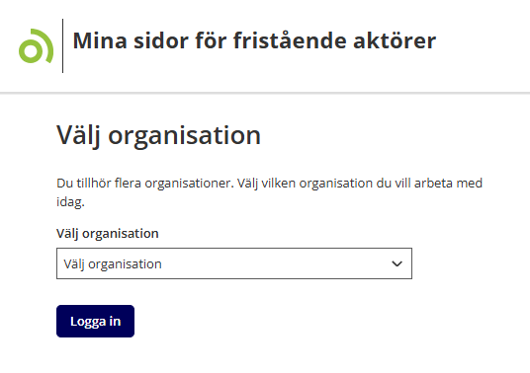
MSFA Administration - Välj organisation

Slide 29
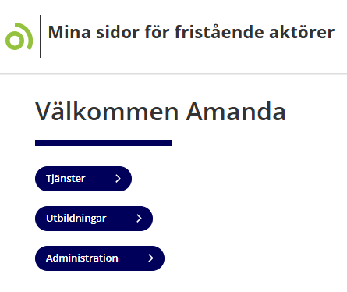
MSFA Administration - Välj systemstöd

Slide 30
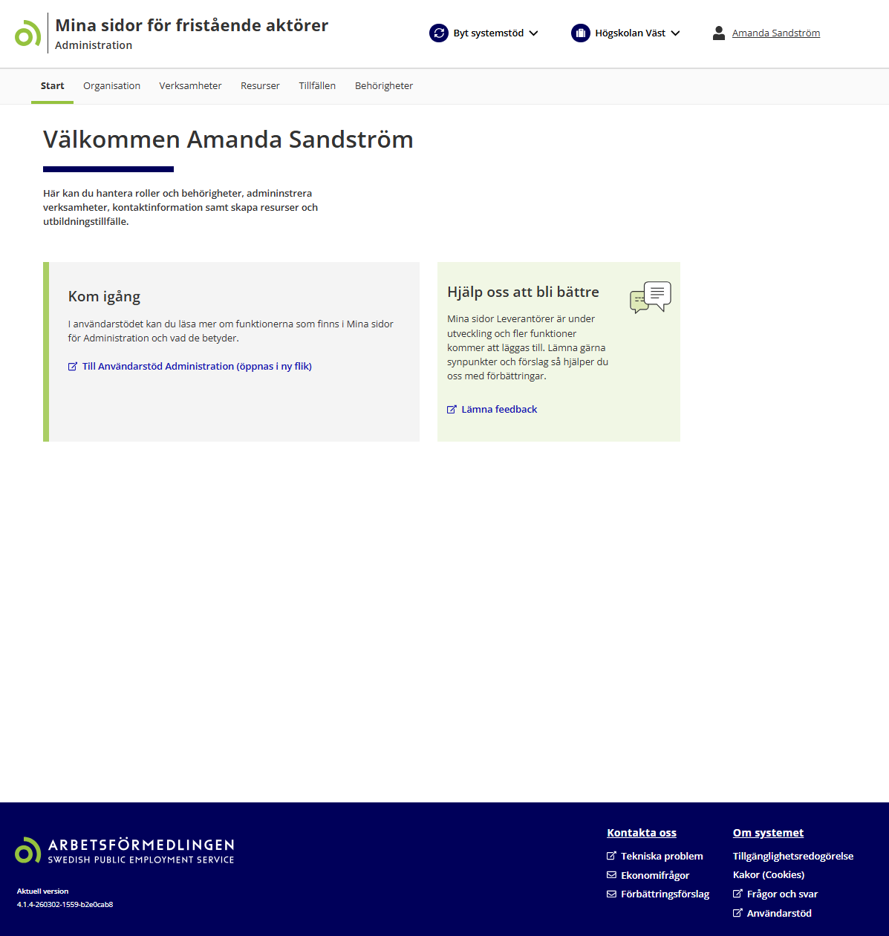
MSFA Administration - Startsidan

Slide 31
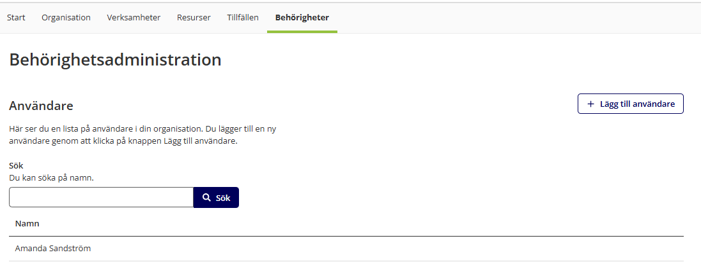
MSFA Administration - Behörigheter

Slide 32
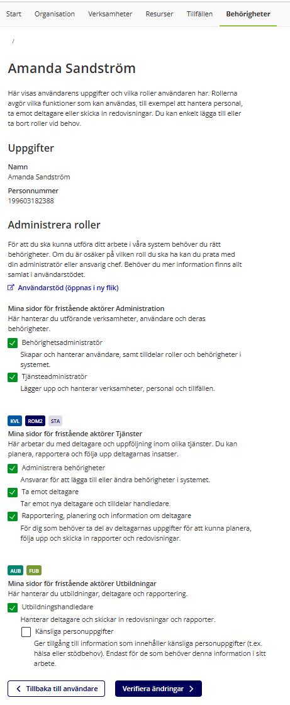
MSFA Administration - Roller

Slide 33
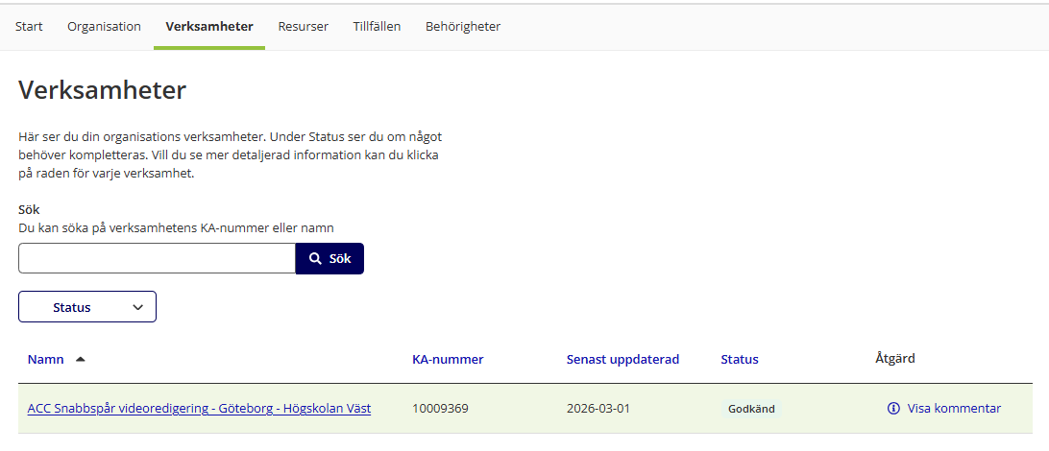
MSFA Administration - Verksamheter

Slide 34
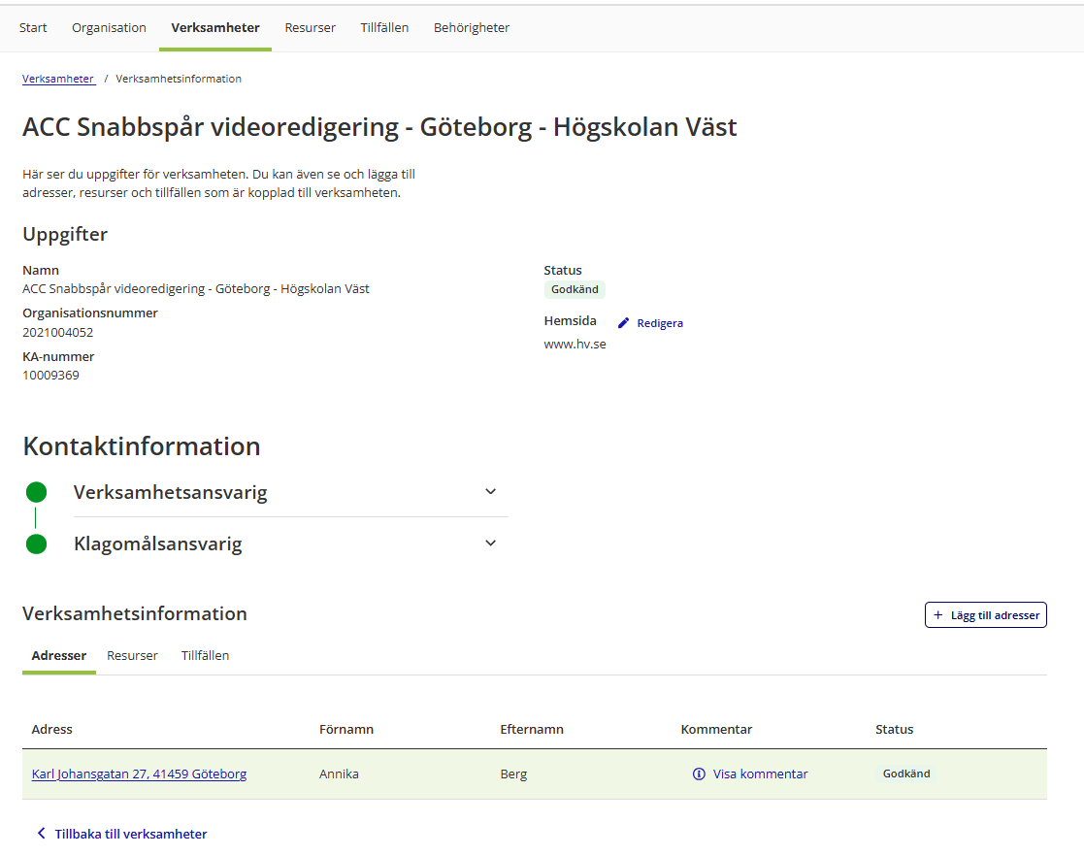
MSFA Administration - Verksamhet
Fyll i detta!

Slide 35
MSFA Administration – verksamhet. Skärmläsare
Fyll i kontaktinformation:
Verksamhetsansvarig
Klagomålsansvarig

Slide 36
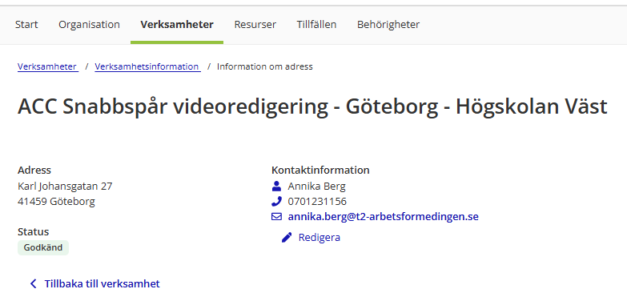
MSFA Administration - Adress
Fyll i detta!

Slide 37
MSFA Administration – Adress. Skärmläsare
Fyll i kontaktinformation

Slide 38
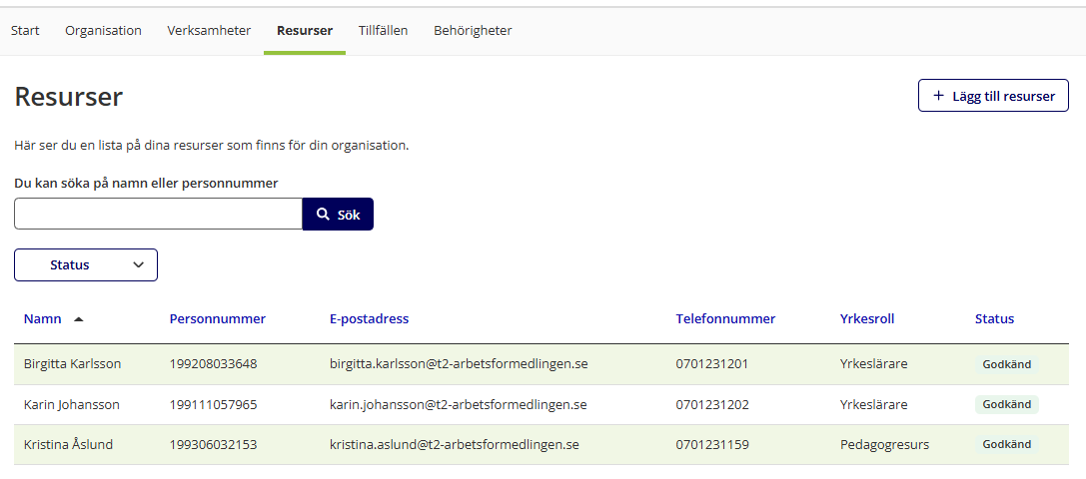
MSFA Administration - Resurser

Slide 39
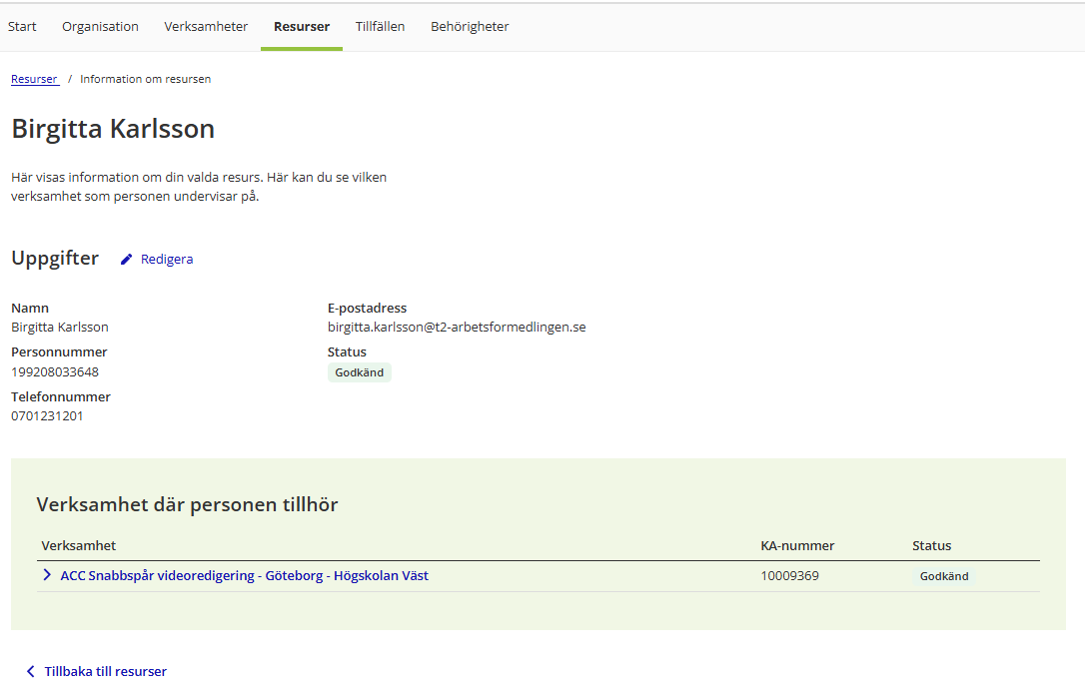
MSFA Administration - Resurs

Slide 40
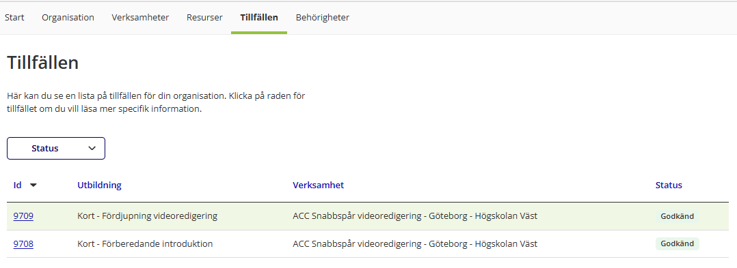
MSFA Administration - Tillfällen

Slide 41
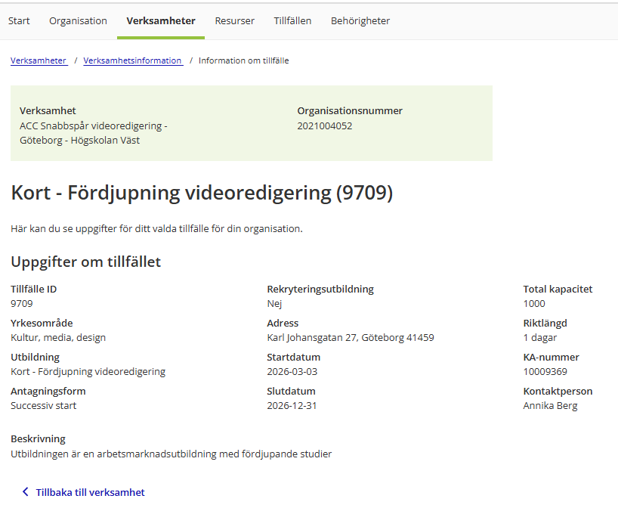
MSFA Administration - Tillfälle

Slide 42
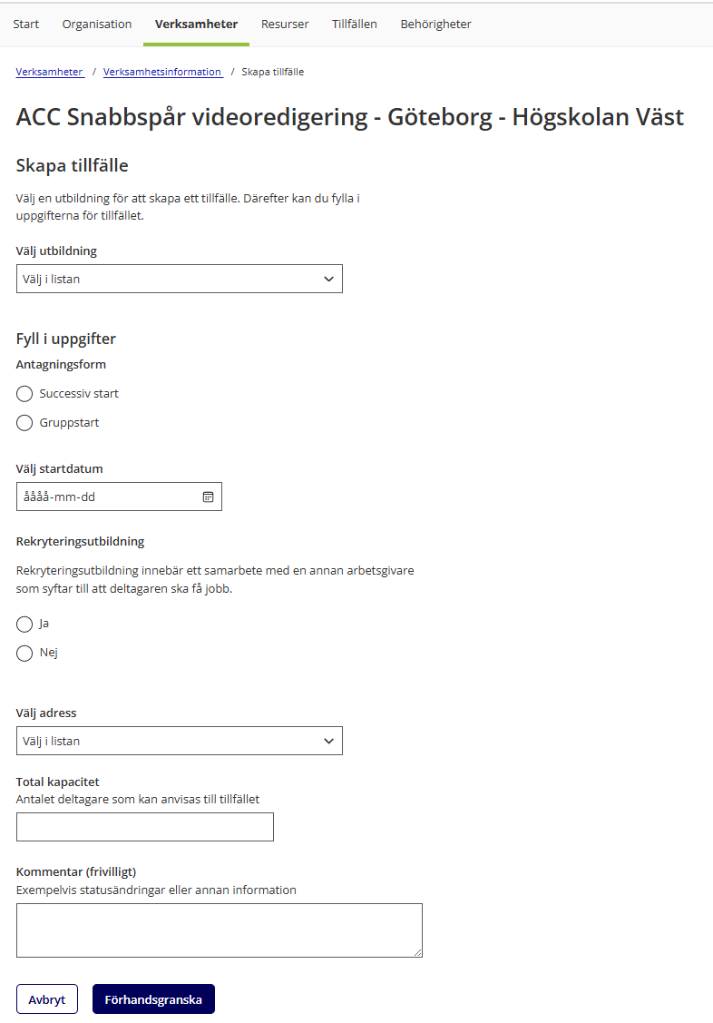
MSFA Administration - Skapa tillfälle

Slide 43
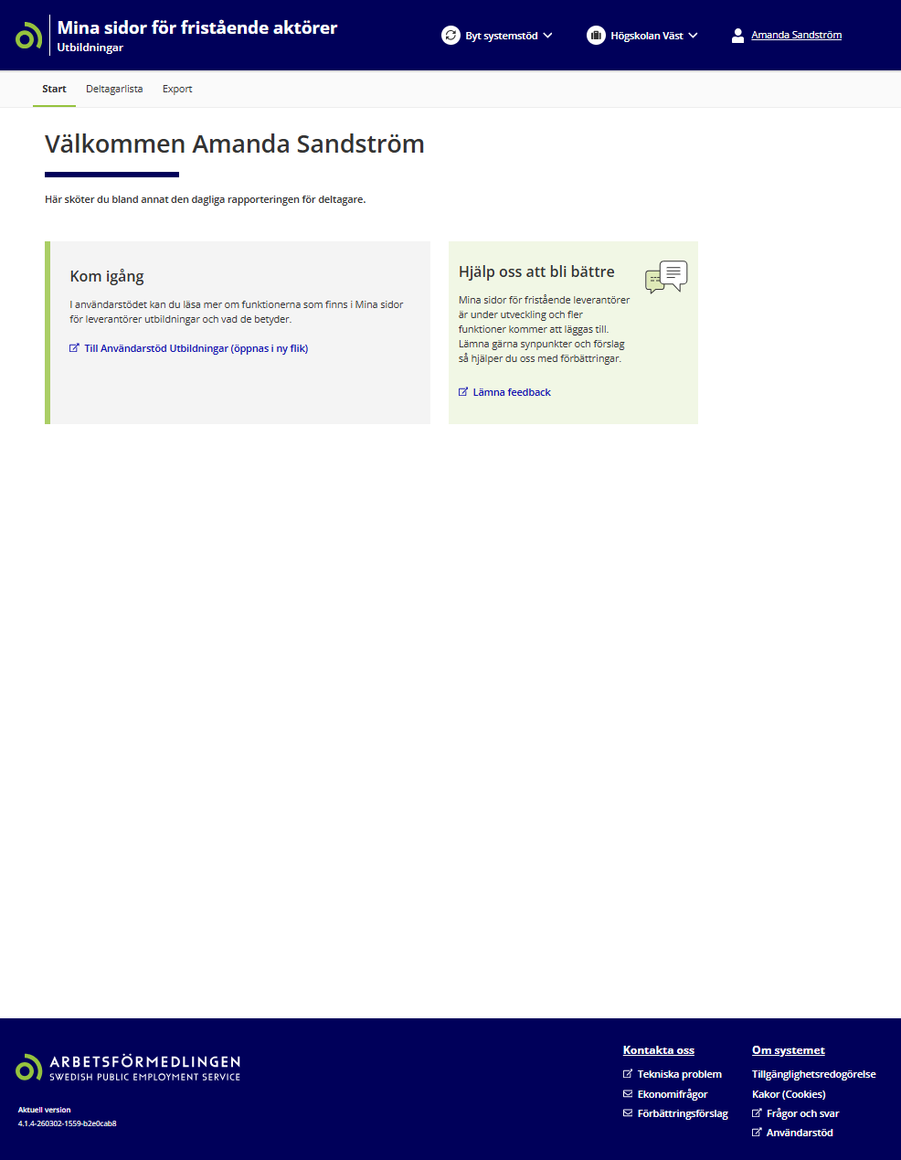
MSFA Deltagare - Startsida

Slide 44
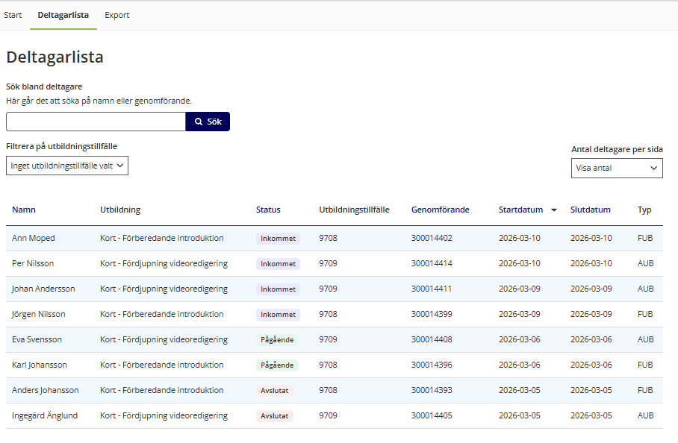
MSFA Deltagare - Deltagarlista

Slide 45
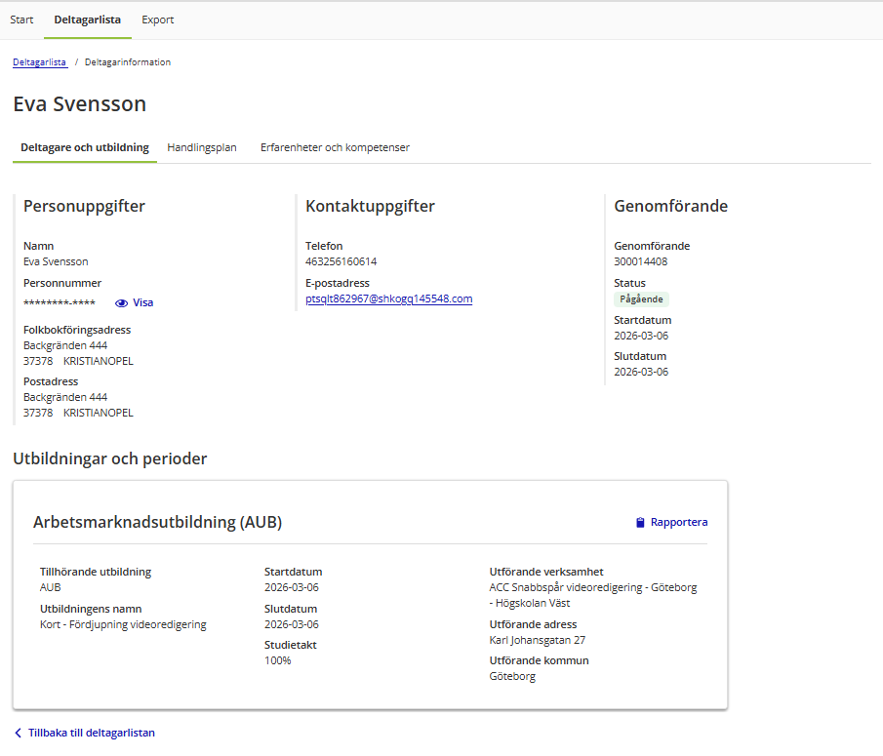
MSFA Deltagare - Deltagarkort

Slide 46
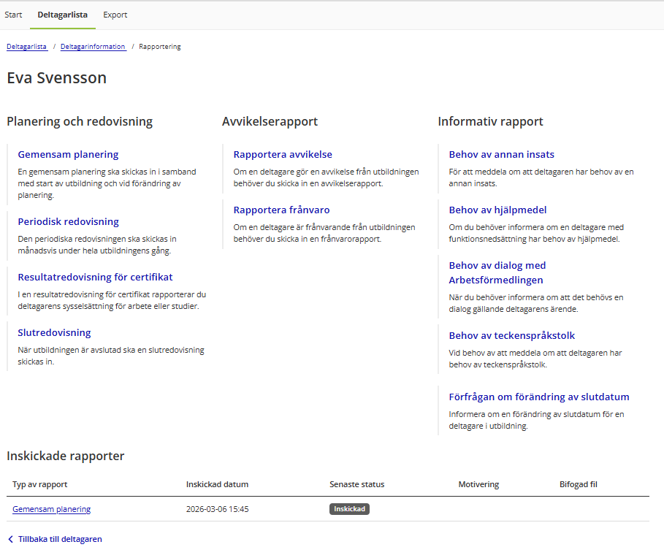
MSFA Deltagare - Rapportering

Slide 47
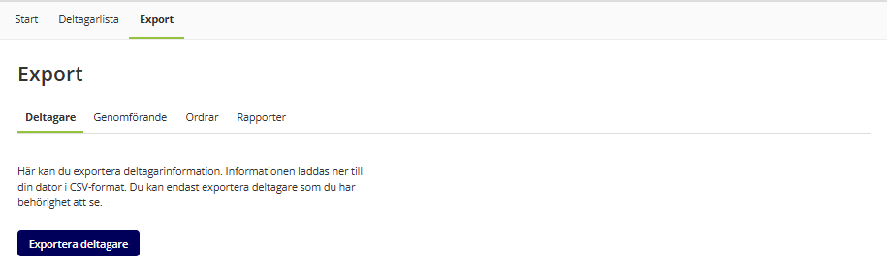
MSFA Deltagare - Exporter

Slide 48
Ekonomi

Slide 49

Metodstöd ekonomi för leverantörer i avtalsövergången – Arbetsmarknadsutbildning
Version: 260306

Slide 50
Inledning
Det ska vara lätt att göra rätt i processen för er ekonomiadministration.
Därför har vi tagit fram ett metodstöd som ni kan använda er av för att säkerställa att kraven för korrekt fakturering uppfylls.
Ni kommer att få veta mer om hur ni går till väga för att kunna fakturera:
löpande ersättning per månad,
certifikatersättning,
garanterad ersättning för garantivolym.

Slide 51
Leverantörens ansvar innan fakturering
Kontrollera att nödvändiga rapporter är godkända i Mina sidor för fristående aktör
Kontrollera att ni har fått en order för ersättningen till er e-handelsanslutning
Innan ni skickar fakturan, kontrollera att fakturans kvantitet överensstämmer med det ni har rätt till

Slide 52
Leverantörens ansvar innan fakturering. Skärmläsare
Kontrollera att nödvändiga rapporter är godkända i Mina sidor för fristående aktör
Kontrollera att ni har fått en order för ersättningen till er e-handelsanslutning
Innan ni skickar fakturan, kontrollera att fakturans kvantitet överensstämmer med det ni har rätt till

Slide 53
Information om order och fakturering
E-handelsflödet. Vi skickar inköpsordrar till er Peppol-anslutning eller till er sida i Leverantörsportalen. I ett e-handelsflöde ska inkommande order kunna vändas till utgående faktura, så att nödvändig information alltid finns på fakturan.
Inköpsordrarna som skickas till er kan inte manipuleras/ändras av Arbetsförmedlingen. Arbetsförmedlingen kan skicka kompletterande inköpsordrar på nya perioder.
Fakturering. Ni ska skicka elektronisk faktura enligt faktureringsvillkor och det underlättas genom utskickad inköpsorder. Ni ska enbart fakturera en order per faktura. Leverantören ansvarar för att skicka korrekta fakturor efter bevisad leverans.

Slide 54
Information om order och fakturering. Skärmläsare
E-handelsflödet. Vi skickar inköpsordrar till er Peppol-anslutning eller till er sida i Leverantörsportalen. I ett e-handelsflöde ska inkommande order kunna vändas till utgående faktura, så att nödvändig information alltid finns på fakturan.
Inköpsordrarna som skickas till er kan inte manipuleras/ändras av Arbetsförmedlingen. Arbetsförmedlingen kan skicka kompletterande inköpsordrar på nya perioder.
Fakturering. Ni ska skicka elektronisk faktura enligt faktureringsvillkor och det underlättas genom utskickad inköpsorder. Ni ska enbart fakturera en order per faktura. Leverantören ansvarar för att skicka korrekta fakturor efter bevisad leverans

Slide 55
Att tänka på vid fakturering
Extra viktigt
Information om period ska anges i fältet <cac:InvoicePeriod> på Peppol-fakturan.
Det är viktigt att ni returnerar inköpsordernummer (OrderReference) i avsett fält på era samtliga fakturor.

Slide 56
Att tänka på vid fakturering. Skärmläsare
Extra viktigt
Information om period ska anges i fältet <cac:InvoicePeriod> på Peppol-fakturan.
Det är viktigt att ni returnerar inköpsordernummer (OrderReference) i avsett fält på era samtliga fakturor

Slide 57
Användbara länkar
Länk till Arbetsförmedlingens allmänna information om elektronisk handel. Här hittar du information kring:
E-handel och Peppol
Leverantörsportalen
Leverantörsfakturan, vilken information förväntas den innehålla
Länk till tekniska specifikationer för Peppol-faktura. Här hittar du en mer detaljerad information kring fakturering.
6

Slide 58
E-handelsflödet

Slide 59
Förklaring av termer
Avbrottsdatum = Sista dagen som deltagaren är hos er som leverantör, det sista slutdatumet på genomförandet. Slutdatum anges per genomförande och per period på Mina sidor fristående aktör.
Korrekt antal dagar = Antal arbetsdagar, även kallat kursdeltagardagar, för den specifika månaden som ska faktureras fram till eventuellt avbrottsdatum. Behöver räknas fram av leverantören,
Leverantörsavrop = Beslut att deltagaren anvisas till leverantör under en beslutad period. Skickas till Mina sidor fristående aktör.
Mina sidor fristående aktör (MSFA) = Är Arbetsförmedlingens leverantörsplattform där ni som leverantörer skickar in rapporter och får information om till exempel: Leverantörsavrop, status för rapporter.

Slide 60
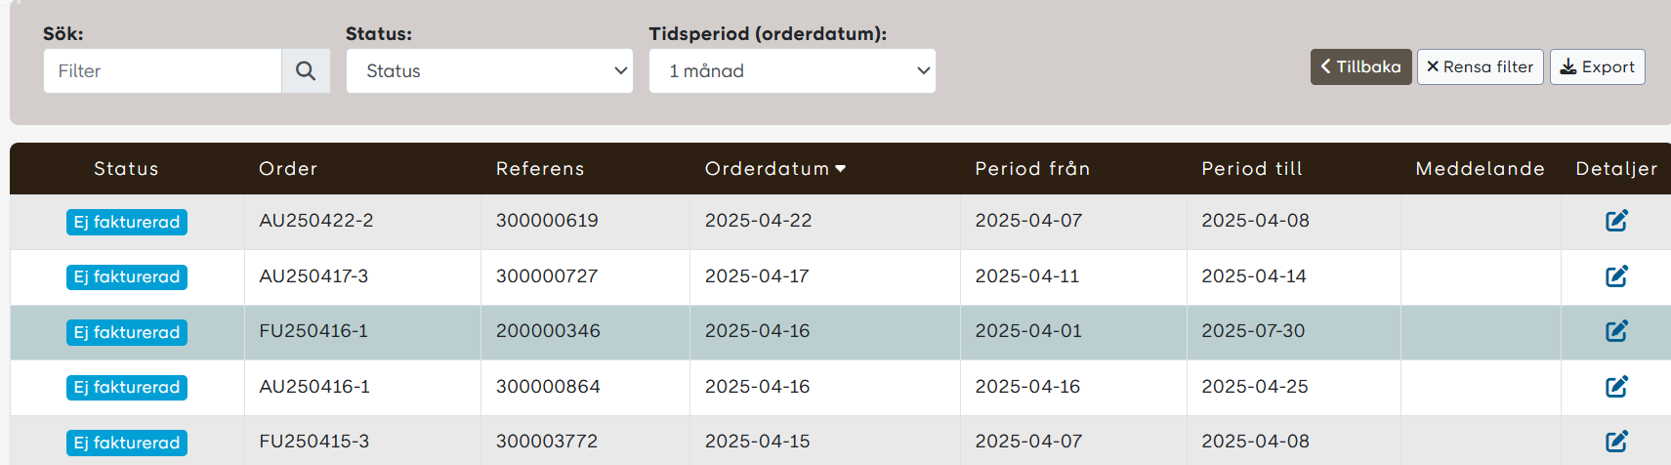
Inköpsordrar och artiklar i Förberedande utbildning – ordernummer i orderlistan
I er orderlista kommer ni framförallt kunna skilja mellan vilka ordrar som berör
Förberedande utbildning, som har inköpsordernummer med prefix FU: FUååmmdd-löpnr
Arbetsmarknadsutbildning, som har inköpsordernummer med prefix AU: AUååmmdd-löpnr

Slide 61
Inköpsordrar och artiklar i Förberedande utbildning – ordernummer i orderlistan. Skärmläsare
I er orderlista kommer ni framförallt kunna skilja mellan vilka ordrar som berör
Förberedande utbildning, som har inköpsordernummer med prefix FU: FUååmmdd-löpnr
Arbetsmarknadsutbildning, som har inköpsordernummer med prefix AU: AUååmmdd-löpnr

Slide 62
Inköpsordrar och artiklar i Förberedande utbildning – referenser i orderlistan
Ni kan också sortera era ordrar med hjälp av genomförandereferens. Genomförandereferens används i MSFA för att skilja deltagare åt. I de fall där en deltagares anvisning i en Arbetsmarknadsutbildning har förlängts och det nya avropet påbörjats, skapas en till order med kompletterande löpande ersättning, som använder samma genomförandereferens.

Slide 63
Inköpsordrar och artiklar i Förberedande utbildning – referenser i orderlistan. Skärmläsare
Ni kan också sortera era ordrar med hjälp av genomförandereferens. Genomförandereferens används i MSFA för att skilja deltagare åt. I de fall där en deltagares anvisning i en Arbetsmarknadsutbildning har förlängts och det nya avropet påbörjats, skapas en till order med kompletterande löpande ersättning, som använder samma genomförandereferens.

Slide 64
Månadsvis löpande ersättning

Slide 65
Hur begär jag löpande ersättning per månad?
Löpande ersättning per månad innebär att ni som leverantör ska begära ersättning per deltagare, månadsvis i efterskott.
Godkänd gemensam planering genererar en order med ersättning för deltagarens avropade period. En order består av en orderrad per månad för avropet.
Godkänd periodisk rapport genererar rätt till ersättning för motsvarande orderrad. Då kan ni skicka motsvarande månads faktura.
Ni ska skicka en elektronisk faktura per orderrad till och med avbrottsdatum eller slutdatum för perioden.
Ni ska inte fakturera orderradens kvantitet om det finns ett avbrott under den kalendermånaden. Då ska ni räkna fram antalet arbetsdagar till och med nytt slutdatum i MSFA.

Slide 66
Genomförande & månadsvis löpande ersättning
1
2
3
4
Beslut och leverantörsavrop, deltagaren anvisas till er som leverantör.
Första möte med deltagare.
Skicka in Gemensam planering i MSFA.
Order för Löpande ersättning skickas ut om rapporten är godkänd.
Skicka in Periodisk Rapport (PR) för passerad månad.
Utbetalning sker 30 dagar efter mottagen konstaterat korrekt faktura.
Kontroll av PR som blir godkänd eller ej godkänd.
Skicka faktura för passerad månad när PR godkänts.
Faktura kontrolleras mot korrekt antal dagar och godkänd PR.
Genomför utbildningen med deltagaren.
Återkommande steg under leverantörsavropet
7
6
5
8
9
10
Fristående aktörens ansvar
Arbetsförmedlingens ansvar

Slide 67
Genomförande & månadsvis löpande ersättning. Skärmläsare
Arbetsförmedlingens ansvar: Beslut och leverantörsavrop, deltagaren anvisas till er som leverantör
Fristående aktörens ansvar: Första möte med deltagare
Fristående aktörens ansvar: Skicka in Gemensam planering i MSFA
Arbetsförmedlingens ansvar: Order för Löpande ersättning skickas ut om rapporten är godkänd
Återkommande steg under leverantörsavropet:
Fristående aktörens ansvar: Genomför utbildningen med deltagaren
Fristående aktörens ansvar: Skicka in Periodisk Rapport (PR) för passerad månad.
Arbetsförmedlingens ansvar: Kontroll av PR som blir godkänd eller ej godkänd.
Fristående aktörens ansvar: Skicka faktura för passerad månad när PR godkänts.
Arbetsförmedlingens ansvar: Faktura kontrolleras mot korrekt antal dagar och godkänd PR.
Arbetsförmedlingens ansvar: Utbetalning sker 30 dagar efter mottagen konstaterat korrekt faktura.

Slide 68
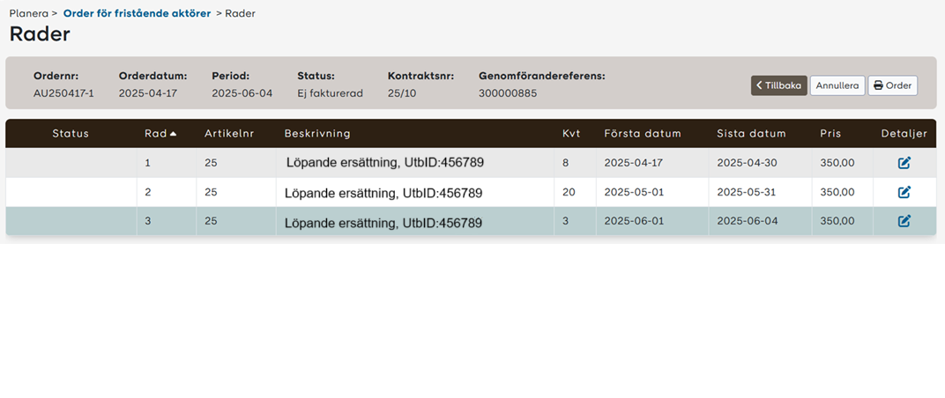
Inköpsordrar och artiklar i Arbetsmarknads-utbildning – Löpande ersättning
Eftersom ordern för löpande ersättning innehåller hela perioden för deltagarens avrop, och den löpande ersättningen betalas per månad i efterskott, innehåller ordern en orderrad per kalendermånad. Orderradens kvantitet beror på den månadens antal arbetsdagar.
Vid förlängning, skapas en ny period med krav på ny gemensam planering. När den har godkänts skickas en kompletterande order för den förlängda perioden.

Slide 69
Inköpsordrar och artiklar i Arbetsmarknads-utbildning – Löpande ersättning. Skärmläsare
Eftersom ordern för löpande ersättning innehåller hela perioden för deltagarens avrop, och den löpande ersättningen betalas per månad i efterskott, innehåller ordern en orderrad per kalendermånad. Orderradens kvantitet beror på den månadens antal arbetsdagar.
Vid förlängning, skapas en ny period med krav på ny gemensam planering. När den har godkänts skickas en kompletterande order för den förlängda perioden.

Slide 70
Felaktig fakturering och sanktion
Systematisk felaktig fakturering kan leda till vite.
Leverantören skickar systematiskt en stor mängd fakturor i förskott. Leverantören har missat i sin process för avstämning av om Periodisk rapport har skickats in och godkänts innan fakturan skickas.
Leverantören skickar systematiskt en stor mängd fakturor med felaktig kvantitet. Leverantören har missat att ändra antal dagar i fakturan när deltagarens anvisning har avbrutits.
Ni bör lägga faktureringen ett antal dagar efter månadsskiftet, för att hinna med rapporteringen i Mina sidor först. Flera leverantörer fakturerar ca 10 dagar efter passerad månad.

Slide 71
Korrekt fakturering av löpande ersättning
Kontrollera att Periodisk rapport för månaden är inskickad och godkänd i Mina sidor (MSFA)
Kontrollera om det finns ett avbrott på leverantörsavropet i Mina sidor (MSFA)
Ändra fakturan till korrekt antal dagar om det finns ett avbrottsdatum på leverantörsavropet
Skicka fakturan för månadens löpande ersättning

Slide 72
Korrekt fakturering av löpande ersättning. Skärmläsare
Kontrollera att Periodisk rapport för månaden är inskickad och godkänd i Mina sidor (MSFA)
Kontrollera om det finns ett avbrott på leverantörsavropet i Mina sidor (MSFA)
Ändra fakturan till korrekt antal dagar om det finns ett avbrottsdatum på leverantörsavropet
Skicka fakturan för månadens löpande ersättning

Slide 73
Certifikatersättning

Slide 74
Begäran av certifikatersättning
Deltagaren genomför prov och certifieringar innan anvisning avslutas.
Anvisning avslutas.
Skicka in resultatredovisning för prov och certifieringar som genererar Certifikatersättning.
Order skickas ut om rapporten är godkänd.
Om rapporten är godkänd och order mottagits, skicka faktura för Certifikatersättning.
Utbetalning sker 30 dagar efter mottagen konstaterat korrekt faktura.
Leverantören fyller i planerade certifikat i GP.
Fristående aktörens ansvar
Arbetsförmedlingens ansvar

Slide 75
Begäran av certifikatersättning. Skärmläsare
Fristående aktörens ansvar: Leverantören fyller i planerade certifikat i GP
Fristående aktörens ansvar: Deltagaren genomför prov och certifieringar innan anvisning avslutas.
Fristående aktörens ansvar: Anvisning avslutas. Skicka in resultatredovisning för prov och certifieringar som genererar Certifikatersättning.
Arbetsförmedlingens ansvar: Order skickas ut om rapporten är godkänd
Fristående aktörens ansvar: Om rapporten är godkänd och order mottagits, skicka faktura för Certifikatersättning.
Arbetsförmedlingens ansvar: Utbetalning sker 30 dagar efter mottagen konstaterat korrekt faktura.

Slide 76
Hur begär jag certifikatersättning?
Se mer i användarstödet för MSFA för resultatredovisning och den nya avtalstexten. All certifikatersättning ska redovisas i samma resultatredovisning.
För provtillfällen ska leverantören bifoga ett intyg att prövningen genomförts.
För godkända certifieringar ska leverantören bifoga bevis på certifieringen (diplom).
Godkänd resultatredovisning ger er rätt till certifikatersättning. Därefter skickar vi en order till er. Beroende på prestation kan en order innehålla en eller flera orderrader.
Fakturera hela ordern.

Slide 77
Kom ihåg att uppdatera Gemensam planering
Om leverantören har glömt att lägga till alla certifierande artiklar/aktiviteter i Gemensam planering, kan leverantören komplettera den upp till 36 dagar efter genomförandets slutdatum. Efter 36 dagar är det ej möjligt att komplettera GP och då har leverantören inte rätt att begära ersättning för certifieringar eller provtillfällen som saknats i den Gemensamma planeringen.
Resultatredovisningen ska skickas in senast 24 månader efter deltagarens slutdatum, på grund av preskriptionstiden.

Slide 78
Detta ska finnas i det bifogade intyget för provtillfälle
Dokument (PDF) som innehåller:
Personuppgift (namn och födelsedatum) på deltagaren som utfört prövningen och/eller blivit certifierad.
Namn på certifieringen/prövningen.
Datum för prövningen (datumet ska vara inom ramen för anvisningen).
Organisation som ansvarar för prövningen (organisationens namn och organisationsnummer).

Slide 79
Garanterad ersättning för årsvis garantivolym

Slide 80
Hur begär jag garanterad ersättning?
Så säger avtalet: ”Garanterad volym avräknas mot faktiskt utnyttjad volym i samband med avslutande av varje avtalsperiod. Faktura ska inkomma tidigast en månad och senast tre månader efter sista utbildningsdag. Efter att garantibeloppet är utbetalt får inga fler ersättningar efterkrävas.”
Så jobbar vi efter avtalsövergången:
Leverantören ska maila ekonomistod@arbetsformedlingen.se tidigast en månad och senast 3 månader efter sista utbildningsdag på avtalsperioden och efterfråga utbetalning av garantiersättning om leverantören anser att den har rätt till sådan utbetalning.
Leverantören ska fakturera all ersättning som den har rätt till på självfaktura i KA och genom fakturor på ordrar i det nya e-handelsflödet, oavsett om garantiersättning blivit utbetalad.

Slide 81
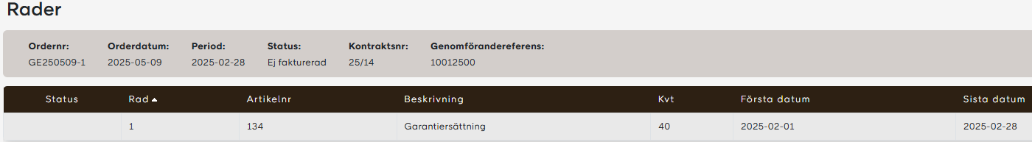
Inköpsordrar och artiklar i Arbetsmarknads-utbildning – Garanterad ersättning
Ordern för garanterad ersättning (GEååmmdd-löpnr) skapas efter leverantörens förfrågan och arbetsförmedlingens beräkning, förutsatt att avtalsperiodens faktiskt utnyttjade volym av kursdeltagardagar understiger garantivolymen.
Genomförandereferens motsvarar i det här fallet ID för leverantörens utförande verksamhet. Den motsvarande Peppol-taggen är ”OriginatorDocumentReference”.

Slide 82
Inköpsordrar och artiklar i Arbetsmarknads-utbildning – Garanterad ersättning - Skärmläsare
Ordern för garanterad ersättning (GEååmmdd-löpnr) skapas efter leverantörens förfrågan och arbetsförmedlingens beräkning, förutsatt att avtalsperiodens faktiskt utnyttjade volym av kursdeltagardagar understiger garantivolymen.
Genomförandereferens motsvarar i det här fallet ID för leverantörens utförande verksamhet. Den motsvarande Peppol-taggen är ”OriginatorDocumentReference”.

Slide 83
Övergångar från KA till MSFA

Slide 84
Övergångar från KA till MSFA 1 april
Redan fattade beslut fortsätter i KA
Eventuell förlängning i KA sker istället i nytt beslut i MSFA
Ändringsavtal träder i kraft
Nya deltagare hanteras i MSFA
Deltagare som påbörjat sin utbildning i KA fortsätter på samma beslut även efter 1 april 2026 - om deltagaren därefter behöver mer tid i utbildning kommer ny anvisning göras i MSFA.
Alla anvisningar efter 31 mars är i MSFA

Slide 85
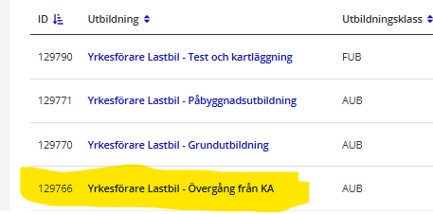
Lägg in succesiva starter från 1 april
Genom succesiva starter skapas förutsättningar för deltagare som inte är klara i KA och behöver mer tid i utbildning, att fortsätta utbildningen utan paus/mellanliggande dagar mellan besluten.
Skapa succesiva starter (månd-fre) från 1 april – 31 dec.
Lägg in tillgängliga platser enligt det antal deltagare ni har i utbildning under mars månad. Exempel: Om ni har 25 deltagare i utbildning i KA nu i mars. Skapa då succesiva starter i MSFA för 25 deltagare
Använd utbildningspaket som benämns "Övergång från KA". Utbildningspaket är kortare och majoriteten av aktiviteter är valbara.
Tillsammans med kontaktperson från Af planerar ni även för nya starter/tillfällen. Använd ordinarie utbildningspaket för nya utbildningstillfällen.

Slide 86
Deltagare med beslut i KA som behöver mer tid i utbildning efter 31 mars
Uppdatera GUP om behov av förlängning i KA. Tänk på att GUP behöver komma in i god tid till Af så att det inte blir glapp i utbildning för deltagaren.
Af bedömer behovet av förlängning och fattar därefter nytt beslut i BÄR/MSFA på ett succesivt tillfälle ”Övergång från KA”.
Leverantör tar emot nytt avrop i MSFA och skickar in en ny GP inom 5 dagar utifrån uppgiftsskyldigheten
Tänk på att det inte konverteras några uppgifter om deltagarens utbildning från KA Web. KA kommer dock finnas tillgängligt för att se tidigare avrop, inskickade handlingar.

Slide 87
Deltagare med beslut i KA som behöver mer tid i utbildning efter 31 mars - Skärmläsare
Uppdatera GUP om behov av förlängning i KA. Tänk på att GUP behöver komma in i god tid till Af så att det inte blir glapp i utbildning för deltagaren.
Af bedömer behovet av förlängning och fattar därefter nytt beslut i BÄR/MSFA på ett succesivt tillfälle ”Övergång från KA”.
Leverantör tar emot nytt avrop i MSFA och skickar in en ny GP inom 5 dagar utifrån uppgiftsskyldigheten
Tänk på att det inte konverteras några uppgifter om deltagarens utbildning från KA Web. KA kommer dock finnas tillgängligt för att se tidigare avrop, inskickade handlingar.

Slide 88
Skicka in Periodisk rapport och slutredovisning i KA
Skicka in Periodisk rapport
Slutredovisning skickas i normala fall endast in efter avslutad utbildning
När deltagarens beslut behöver förlängas och nytt beslut fattas i BÄR behöver dock ni som leverantören skicka in en slutredovisning för det beslut som avslutades i KA.

Slide 89
Sommaruppehåll
Deltagare i KA – Enligt tidigare rutiner
Deltagare i MSFA - leverantören meddelar lokala Af när de planerar att ha sommaruppehåll i sin verksamhet.
Säkerställ att det inte finns nya utbildningstillfällen/starter under uppehållet
Att tänka på:
Deltagare behöver anmäla till Af att de inte deltar i utbildningen på grund av uppehåll.

Slide 90
Sommaruppehåll - Skärmläsare
Deltagare i KA – Enligt tidigare rutiner
Deltagare i MSFA - leverantören meddelar lokala Af när de planerar att ha sommaruppehåll i sin verksamhet.
Säkerställ att det inte finns nya utbildningstillfällen/starter under uppehållet
Att tänka på:
Deltagare behöver anmäla till Af att de inte deltar i utbildningen på grund av uppehåll.

Slide 91
Arbetssökande med skyddade personuppgifter
Just nu arbetar vi för att kunna hantera arbetsmarknadsutbildningar för arbetssökande med skyddade personuppgifter i MSFA.
Under avtalsövergången till MSFA hanteras pågående beslut i KA webbstöd för arbetssökande med skyddade personuppgifter enligt en tillfällig lösning genom att behålla beslutet i KA webbstöd.
Den tillfälliga lösningen innebär att vi i varje enskilt fall kontaktar leverantören för en överenskommelse.
Detta gäller för pågående beslut i KA webbstöd i de fall ett beslut med slutdatum efter den 31 mars behöver förlängas.

Slide 92

Nu öppnar vi chatten!
Några minuters paus + tid att skriva in frågor i chatten.
Vi kommer lyfta fram ett urval av era frågor och svarar på dessa.
Vanligt förekommande frågor och svar kommer att läggas ut på Frågor och svar på webben

Slide 93
Nästa steg
Lägg in succesiva tillfällen
I planering med kontaktperson, lägg in övriga nya utbildningstillfällen
Leverantörsmöten vecka 12-13 med tjänsteansvariga för presentation av de utbildningar som har nya utbildningspaket
Alla beslut efter 1 april i MSFA

Slide 94
Nästa steg - Skärmläsare
Lägg in succesiva tillfällen
I planering med kontaktperson, lägg in övriga nya utbildningstillfällen
Leverantörsmöten vecka 12-13 med tjänsteansvariga för presentation av de utbildningar som har nya utbildningspaket
Alla beslut efter 1 april i MSFA

Slide 95
Vanliga frågor och svar hittar ni på FAQ
Vanliga frågor och svar för leverantörer - Arbetsförmedlingen
Exempel på frågor som du finner svar på:
Kan man förkorta GP?
Kan man ta bort en obligatorisk aktivitet?
Hur göra om en deltagare ska avsluta i förtid?

Slide 96
Tack för idag!
Vid tekniska problem med systemstöd: System och användarstöd – Arbetsförmedlingen
För feedback eller förbättringsförslag systemstöd: minasidorfa-feedback@arbetsformedlingen.se
För alla ekonomirelaterade frågor: ekonomistod@arbetsformedlingen.se
För frågor gällande avtal: avtalsforvaltning@arbetsformedlingen.se
Övriga frågor, klagomål eller synpunkter : Lämna synpunkter - Arbetsförmedlingen (arbetsformedlingen.se)

Slide 97
Tack för idag! Skärmläsare
Vid tekniska problem med systemstöd: System och användarstöd – Arbetsförmedlingen
För feedback eller förbättringsförslag systemstöd: minasidorfa-feedback@arbetsformedlingen.se
För alla ekonomirelaterade frågor: ekonomistod@arbetsformedlingen.se
För frågor gällande avtal: avtalsforvaltning@arbetsformedlingen.se
Övriga frågor, klagomål eller synpunkter : Lämna synpunkter - Arbetsförmedlingen (arbetsformedlingen.se)

